Slide 1
Деятельность правоохранительных органов

Slide 2
Правоохранительная деятельность и правоохранительные органы Украины
Наряду с государственными органами, решающими задачи текущих и перспективных вопросов в стране, имеются и такие, которые создаются только для охраны и защиты права.
Этот вид государственной деятельности обладает рядом признаков. Один из них проявляется в том что, деятельность может осуществляться лишь с помощью применения юридических мер воздействия. К мерам такого рода относится меры государственного принуждения и взыскания. Например, лицу, совершившему преступление, может быть назначено наказание, установленное уголовным законодательством, или иная мера воздействия, предусмотренная законом; если причиняется ущерб имуществу, то возложена обязанность возместить этот ущерб; если лицо управляло автомашиной в нетрезвом виде, то его могут лишить водительских прав и т.д. По действующему законодательству, среди мер юридического воздействия важное место отводится также мерам предупреждения противоправных действий, их профилактике.

Slide 3
Характерным для правоохранительных действий является
юридического воздействия
реализуется в установленном законом порядке
Этот орган комплектуются соответствующим образом подготовленными специалистами.
Организация и деятельность этого органа детально и всесторонне законодательно регламентирована.
деятельности состоят в охране закрепленного Конституцией Украины общественного строя
защита прав и основных свобод человека, его жизни, здоровья, чести, достоинства, имущества
Она включает в себя несколько конкретных направлений, каждое из которых имеет свои специфические задачи и реализуется тоже своими, присущими только ему методами.

Slide 4
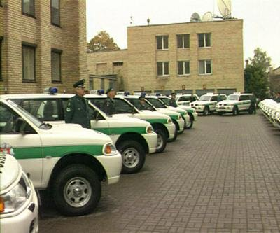
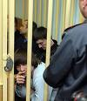
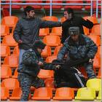
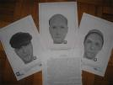
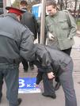
Интересные факты работы

Slide 5
СИМФЕРОПОЛЬ, 16 ноября.
Незаконный вывоз 218 тыс. долларов США предотвратили сотрудники управлений по борьбе с экономическими преступлениями и организованной преступностью Главного управления МВД Украины.
В симферопольском аэропорту "Центральный" ими был задержан 44-летний крымчанин с "дипломатом", набитым американскими долларами. Как сообщили корреспонденту РИА "Новости" в пятницу источники в правоохранительных органах Крыма, все содержимое чемоданчика - 218 тыс.
долларов США - не было внесено в таможенную декларацию.
Следствие устанавливает, в каких целях владелец пытался нелегально вывезти валюту за пределы Крыма. Возбуждено уголовное дело.

Slide 6
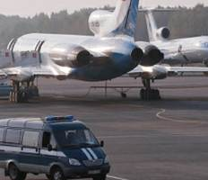
Украинские правоохранительные органы помогли латвийцам
В аэропорту «Борисполь» сотрудниками Укр. бюро Интерпола в Украине совместно с их латвийскими коллегами провели экстрадицию опасного преступника, который находился в розыске в Латвии еще с апреля 1994 года. Тогда он, будучи пьяным, нанес своему товарищу тяжелые телесные повреждения, в результате которых тот умер.
Сразу после совершения этого тяжелого преступления убийца исчез. Через 9 лет, в 2003 году, у латвийской полиции появилась версия, что разыскиваемый может скрываться на территории Украины.
Предположение подтвердилось. При соответствующей проверке выяснилось, что преступник успел дважды «засветиться» в Луганской области — его задерживали по статьям административного кодекса. Остерегаясь преследования, он постоянно менял местожительства, однако за 9 лет, очевидно, чувство опасности притупилось, да и преступная сущность дала о себе знать.
По полученной информации милиционеры установили его точное местонахождение и блестяще провели операцию по задержанию. При передаче в аэропорту «Борисполь» беглеца-«марафонца» представителям латвийской полиции.

Slide 7
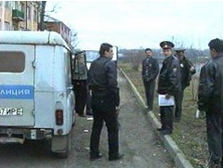
СБУ задержала прокурора Черниговской области за взятки
СБУ задержала прокурора Черниговской области Анатолия Василевского по обвинению во взяточничестве.
Об этом сообщил телеканал TBi со ссылкой на собственные источники.
По информации телеканала, прокурора такого уровня задерживают в Украине впервые.
Еще в начале недели Василевский написал заявление об отставке.
Камеры негласного видеонаблюдения в его рабочем кабине зафиксировали получение им взятки в особо крупных размерах.
Оперативная разработка действий черниговского прокурора продолжалась более года, сообщает канал.
В пресс-службе Генеральной прокуратуры не подтвердили эту информацию.

Slide 8
На Украине мужчину зарезал за отказ уступить место в маршрутке
В Запорожской области задержан мужчина, который подозревается в убийстве молодого человека в ссоре за место в маршрутном такси.
Преступление совершено в городе Мелитополе на остановке общественного транспорта, сообщает центр общественных связей ГУМВД Украины в Запорожской области.
Неожиданно к молодому человеку подошел незнакомец и в грубой форме предложил ему уступить место в маршрутке. В ответ он получил отказ и после непродолжительных словесных баталий быстро удалился. Через некоторое время злоумышленник вернулся с ножом в руках и сразу же набросился с ним на потерпевшего.
Молодой человек получил проникающее ножевое ранение в область грудной клетки, после чего потерпевший потерял сознание. Свидетели происшествия немедленно вызвали на место милицию и скорую помощь.
Через некоторое время пострадавший скончался в больнице от полученных телесных повреждений. Оперативники по горячим следам задержали 30-летнего подозреваемого.
В ходе предварительного расследования было установлено, что нападавший и ранее был в конфликте с законом. За его плечами уже было две судимости за совершение краж и разбойное нападение. Сейчас в отношении него возбуждено уголовное дело по ст.115 Уголовного кодекса Украины (умышленное убийство).

Slide 9
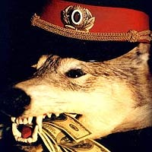
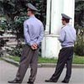
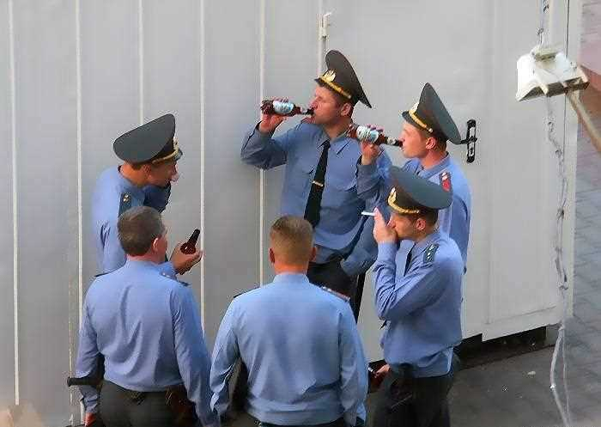
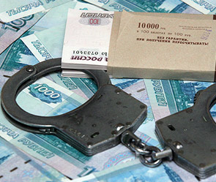
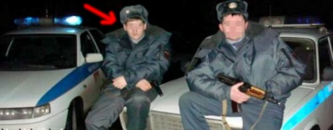
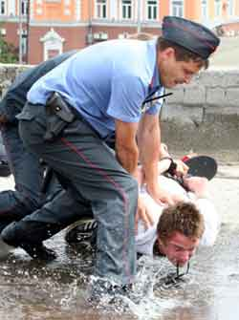
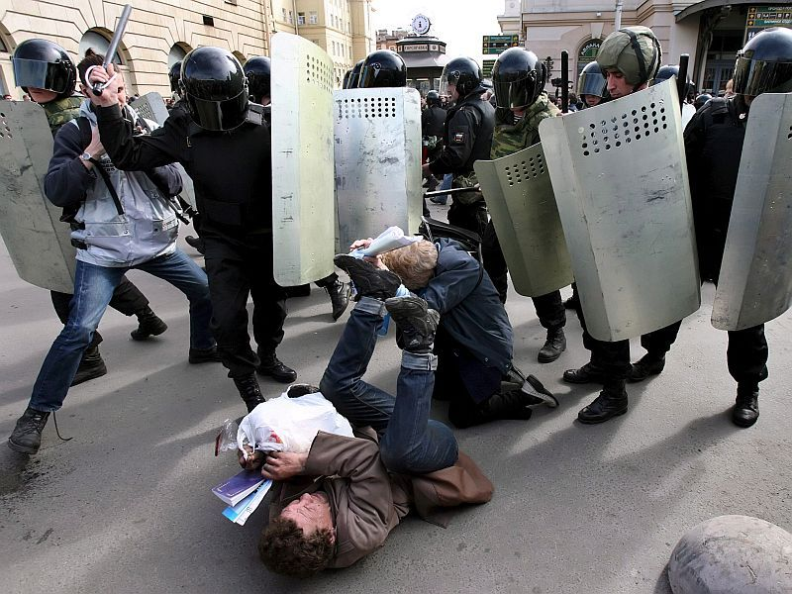
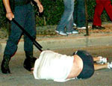
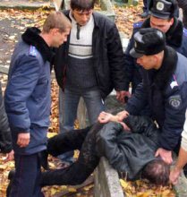
Страшная правда

Slide 10
ДП "Филдес Украина" обвиняет правоохранительные органы в притеснении
Компания "Филдес Украина" (Одесса), управляющая сетью салонов по продаже автомобилей, обратилась к Президенту Украины относительно "противоправных действий сотрудников правоохранительных органов Одесской области". Как передает корреспондент ЛІГАБізнесІнформ, И. Шиповская заявила, что действия работников правоохранительных органов области направлены против финансово-хозяйственной деятельности предприятия. Компания инвестировала средства в Украину в январе 2003 года. По словам президента компании, притеснения со стороны правоохранительных органов начались через полтора года, когда предприятие впервые получило прибыль. Так, в 2004 году следователи управления МВД в Одесской области возбудили уголовное дело по факту мошенничества в особо крупных размерах, и подозреваемыми стали трое работников компании. Одного из них, по словам И.Шиповской, 4 месяца незаконно содержали под стражей. При этом, следственные действия выполнялись "с грубыми нарушениями процессуального законодательства". Теперь кампания банкрот.

Slide 11
Совет ветеранов ГУ МВД Украины в Харьковской обл.
Совет ветеранов ГУ МВД Украины в Харьковской обл. обратился в прокуратуру области с требованием тщательного расследования случая стрельбы 16 апреля на Красношкольной набережной в Харькове. Об этом 23 апреля сообщили "SQ" в Совете ветеранов.
Ветераны требуют наказать виновного. Они удивлены действиями депутата Юлии Ковалевой по защите подозреваемого Юрия Житенева и рассматривают в них возможность коррупции и злоупотребления служебным положением. По словам ветеранов, кто-то недобросовестный мог использовать бланк и подпись Ю.Ковалевой и послать письмо в защиту Житенева от ее имени. Она в это время (16 апреля) была на заседании Верховной Рады в Киеве и, возможно, ничего об этом не знала. Ветераны также потребовали от председателя Харьковского обл. совета Сергея Чернова поднять на сессии обл. совета вопрос об исключении подозреваемого из состава депутатов Харьковского обл. совета. Справка "SQ". 16 апреля на перекрестке Красношкольной набережной и ул.Университетской возник конфликт между сотрудниками ГАИ и водителем автомобиля "Skoda Octavia". Водитель - депутат Харьковского обл.совета Ю. Житенев (фракция Партии регионов, работает в комиссии по вопросам культуры, исторического наследия, духовности и национальных меньшинств) - начал стрелять по автомобилю ГАИ "Volkswagen". Депутат обл.совета резиновыми пулями повредил окно и двери автомобиля со стороны водителя. Депутат объявлен в розыск. Как сообщил журналистам начальник ГУ МВД Украины в Харьковской области Виктор Развадовский, следственным отделом ХГУ ГУ МВД Украины в Харьковской области по факту стрельбы возбуждено уголовное дело по признакам преступления, предусмотренного ч.4 ст.296 Уголовного кодекса (хулиганство с применением огнестрельного оружия, карается лишением свободы на срок от трех до семи лет).

Slide 12
Граждане должны понимать, за что милиция получает зарплату
Для предотвращения каких-либо противостояний в Украине деятельность правоохранительных органов должна быть вне политики, подчеркивает глава Службы безопасности Украины Валентин Наливайченко. Об этом он сообщил в эфире украинского телеканала в пятницу вечером.
Наливайченко выразил уверенность в том, что в Украине есть «адекватная возможность» не допустить каких-либо конфликтов и противостояний, в том числе и на политической почве.
Вместе с тем, как подчеркнул Наливайченко, «для этого необходимо безусловная в неполитическая деятельность правоохранительных органов», сообщил «Интерфакс-Украина».
Глава СБУ подчеркнул, что правоохранительные органы должны координировать свою работу и, в частности, Наливайченко отметил целесообразность посещения всех руководителей правоохранительных органов совещаний у Президента.
«Все руководители правоохранительных органов должны появляться у него (Главы государства – ред.) на совещаниях... тогда граждане будут понимать, что заработную плату нам платят не зря», - отметил Наливайченко.

Slide 13
Правоохранительные органы всегда на страже твоего порядка
конец

Slide 14
Презентацию выполнил
ученик 8 –В класса
Костусяк Владимир
руководитель:
учитель основ здоровья
Губа Т.Н.

